Slide 1
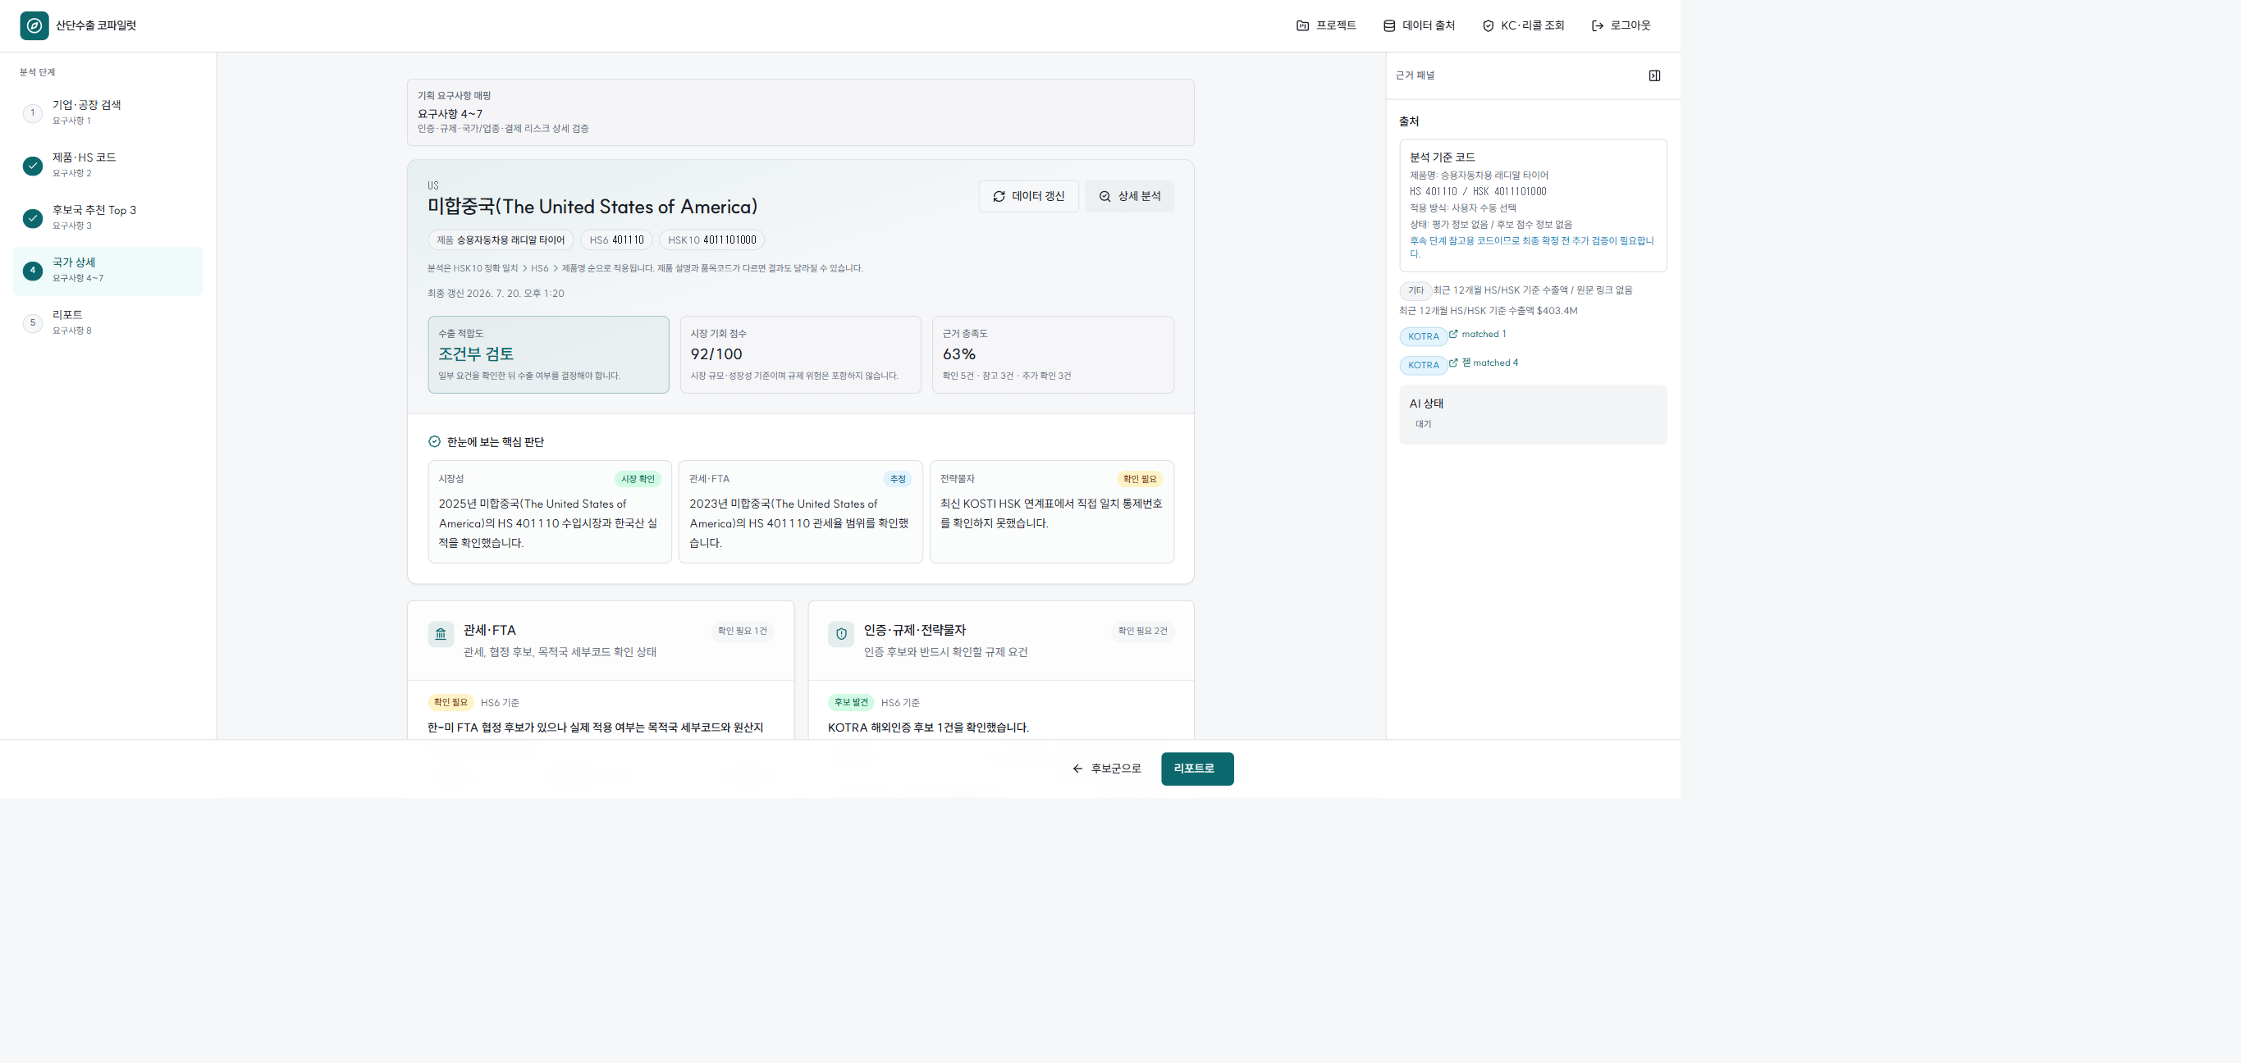
제품·서비스 개발 부문
LIVE PRODUCT · 국가 상세 화면
AI 산단수출
코파일럿
흩어진 공공데이터를
5분 수출 의사결정으로
IMPLEMENTED PROTOTYPE
10
공공데이터
3
후보국
5
검증 단계
제14회 산업통상부 공공데이터 활용 아이디어 공모전
조건부 검토 · 근거 ID · 미확인 게이트 공개
2026.07.29 · 15 MIN
기업 → 품목 → 후보국 → 국가검증 → 실행리포트
Notes:
예상 발표시간: 0:35
핵심 메시지: 10종 공공데이터를 하나의 수출 의사결정 흐름으로 전환한 구현 서비스입니다.
삽입할 프로그램 스크린샷: 실제 서비스 메인 데모 화면
화면에서 강조할 부분: 아이디어가 아니라 작동하는 프로토타입이라는 점
PPT 핵심 문구: 흩어진 공공데이터를 5분 수출 의사결정으로
발표 대본:
안녕하세요. 저희가 만든 AI 산단수출 코파일럿은 수출 경험과 전담 인력이 부족한 산업단지 제조기업이 기업과 제품 정보만으로 후보국, 인증·규제, 결제 위험, 다음 행동까지 한 번에 판단하도록 돕는 서비스입니다. 오늘은 실제 구현 화면을 중심으로 필요성, 구현 수준, 차별성, 사업화 가능성을 말씀드리겠습니다.

Slide 2
PROBLEM
데이터는 10곳에 있지만 기업이 원하는 결정은 하나입니다
10
01
기업·공장
한국산업단지공단
02
시장·인증·규제
KOTRA
종 공공데이터 API
03
국가·업종·결제
K-SURE
기관별 정보는 충분하지만
한 기업·한 품목의 Go/No-Go로
이어지지 않습니다.
04
세번·전략물자·안전
관세청·KOSTI·SafetyKorea
정보 부족이 아니라, 기업·품목 기준의 판단 흐름이 끊겨 있습니다.
Source: 프로젝트 명세 및 공공데이터 API 구성
02
Notes:
예상 발표시간: 0:55
핵심 메시지: 문제는 정보 부족이 아니라 기업별 의사결정 흐름이 끊겨 있다는 점입니다.
삽입할 프로그램 스크린샷: 없음
화면에서 강조할 부분: 10종 데이터와 1개의 결정 사이의 간극
PPT 핵심 문구: 데이터는 10곳에 있지만 기업이 원하는 결정은 하나
발표 대본:
수출을 시작하려는 기업의 첫 질문은 단순히 어느 나라가 큰 시장인가가 아닙니다. 우리 공장과 제품 기준으로 어느 나라를 먼저 볼지, 어떤 인증과 규제를 넘을지, 관세와 결제 위험을 감수할 수 있는지를 함께 판단해야 합니다. 지금은 이 근거가 여러 기관에 흩어져 있어 정보는 많지만 결정은 느리고 누락 위험은 큽니다.

Slide 3
WHY NOW
기존 대안은 정확성·속도·실행성 중 하나에서 멈춥니다
비교 기준
정보 포털
일반 생성형 AI
산단수출 코파일럿
정확한 공식 근거
●
△
●
기업·품목 맥락 유지
△
△
●
조회 즉시 갱신
●
△
●
미확인 조건 공개
△
×
●
담당자·다음 행동
×
△
●
● 핵심 제공
△ 부분 제공
× 미제공
세 기준을 한 흐름으로 연결
Source: 대표 대안 유형의 업무 적합성 정성 비교
03
Notes:
예상 발표시간: 0:55
핵심 메시지: 기존 대안은 정확성·속도·실행성 중 하나에서 흐름이 끊깁니다.
삽입할 프로그램 스크린샷: 없음
화면에서 강조할 부분: 기능 나열이 아니라 Go/No-Go까지 이어지는지 비교
PPT 핵심 문구: 정확성·속도·실행성을 한 흐름에서 충족
발표 대본:
기존 정보 포털은 정확하지만 기관별로 다시 검색해야 하고, 일반 생성형 AI는 빠르지만 출처와 조회일을 추적하기 어렵습니다. 컨설팅 보고서는 유용하지만 데이터가 바뀔 때마다 다시 작성해야 합니다. 그래서 기업·품목·국가·위험·행동이 끊기지 않는 의사결정 구조가 필요합니다.

Slide 4



CUSTOMERS
검색보다 다음 결정을 내려야 하는 세 고객이 먼저 씁니다
같은 근거
고객별로 다른 “다음 결정”
01
02
03
1차 도입은 수출 전담 인력이 부족한
산업단지 제조기업에서 시작합니다.
제조기업 대표·실무자
산단·지자체·TP
관세·인증·무역 전문가
어디로, 어떤 조건으로
추진할 것인가?
누구를 먼저 지원하고
무엇을 보완할 것인가?
어떤 근거를 확인하고
어디에 자문할 것인가?
후보국 · 인증 · 관세 · 결제
표준 진단 · 지원 우선순위
근거 확인 · 고부가 자문
공통 산출물 | 출처가 연결된 실행 리포트
Source: 프로젝트 사용자 정의
04
Notes:
예상 발표시간: 1:00
핵심 메시지: 의사결정을 해야 하는 제조기업과 지원기관이 핵심 고객입니다.
삽입할 프로그램 스크린샷: 없음
화면에서 강조할 부분: 대표의 Go/No-Go, 실무자의 요건, 기관의 표준 진단
PPT 핵심 문구: 검색보다 다음 결정을 내려야 하는 세 고객
발표 대본:
1차 고객은 수출 전담자가 없거나 경험이 적은 산단 제조기업입니다. 대표는 추진 여부와 우선시장을, 실무자는 HS 코드와 인증·규제·결제 조건을 필요로 합니다. 두 번째는 산단공, 지자체, 테크노파크 같은 지원기관으로 상담 전에 기업을 표준 진단하고 근거 리포트를 남겨야 합니다. 세 번째는 관세·인증·무역 전문가로, 흩어진 근거를 빠르게 확인하고 고부가 자문에 집중할 수 있습니다.

Slide 5
HOW IT WORKS
기업·제품 입력부터 실행 리포트까지 다섯 단계로 연결됩니다
1
→
2
→
3
→
4
→
5
기업 확인
품목 확정
후보국 Top 3
국가 상세
실행 리포트
KICOX 공장·생산품
HS·HSK 사용자 확인
시장·규제·결제 근거
기회와 준비도 분리
조건부 판단·행동·PDF
INPUT
→ JUDGMENT →
ACTION
Source: 실제 구현 사용자 흐름
05
Notes:
예상 발표시간: 0:45
핵심 메시지: 입력-판단-실행이 한 흐름으로 이어집니다.
삽입할 프로그램 스크린샷: 없음
화면에서 강조할 부분: 기업·HSK에서 Top 3, 국가 게이트, 실행 리포트로 이어지는 다섯 단계
PPT 핵심 문구: 기업·제품 입력부터 실행 리포트까지 5단계
발표 대본:
이용 흐름은 단순합니다. 먼저 KICOX 기업·공장 정보와 제품·HSK를 고정합니다. 다음으로 후보국 Top 3를 도출하고, 선택 국가의 시장·인증·규제·결제·안전을 상세 검증합니다. 마지막으로 AI가 조건부 추진 여부와 다음 행동을 정리해 PDF 리포트로 제공합니다.

Slide 6
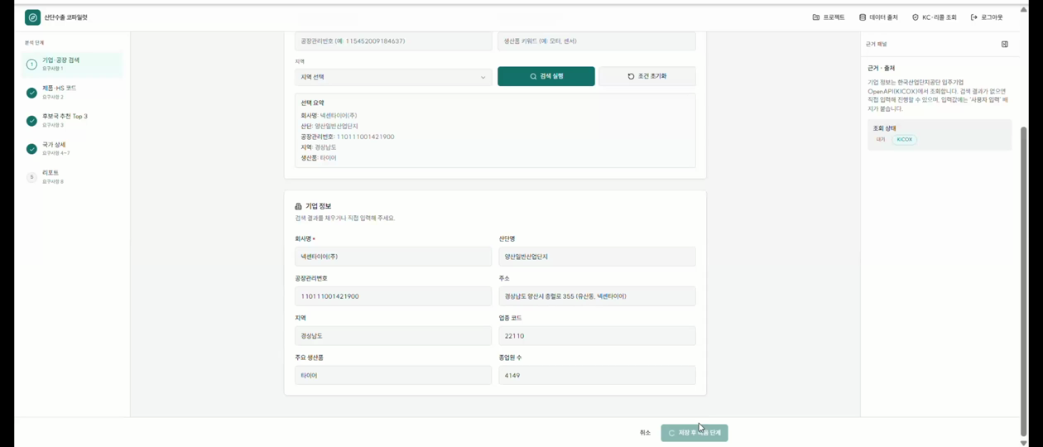
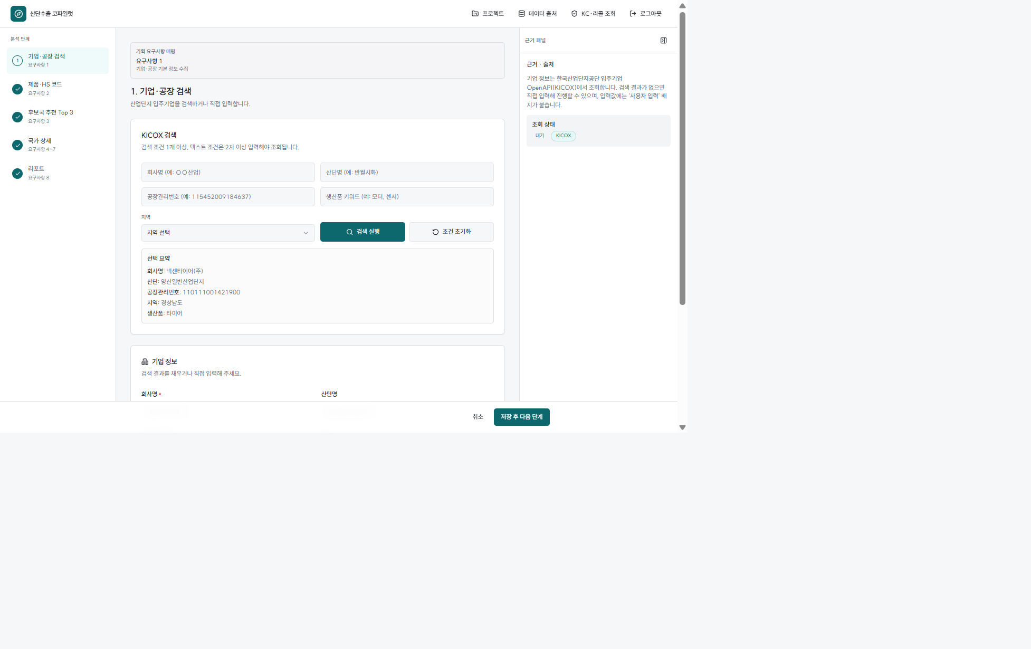
LIVE PRODUCT · STEP 1–2
기업과 HSK10을 먼저 확정해 AI 분석의 기준을 고정합니다
실제 데모 · 기업 확인 → 품목 확정
분석 기준값
넥센타이어
양산일반산업단지 · 제품 타이어
HS 401110
HSK 4011100000
공장·산단·생산품은 KICOX에서 확인하고
품목코드는 공식 코드표와 사용자 확인으로 확정합니다.
공식 기업정보
→
AI 코드 후보
→
사용자 HSK10 확정
AI가 임의로 정하지 않고, 확정된 코드만 다음 분석에 사용
Source: 실제 구현 영상 · KICOX 기업정보 + 관세청 품목코드
06
Notes:
예상 발표시간: 1:10
핵심 메시지: 기업 확인과 품목 확정을 하나의 영상 흐름으로 보여주고, 실제 분석에 사용된 기준값을 명확히 고정합니다.
삽입할 프로그램 스크린샷: 0~7초 실제 작동 영상
화면에서 강조할 부분: 넥센타이어, HS 401110, HSK 4011100000과 사용자 확정 절차
PPT 핵심 문구: 공식 기업정보 → AI 후보 → 사용자 HSK10 확정
발표 대본:
6번 화면은 기업 확인과 품목 확정을 하나의 연속 데모로 보여줍니다. 먼저 KICOX 기업정보에서 넥센타이어의 공장, 산업단지, 업종과 생산품을 불러옵니다. 이어 제품 설명을 기준으로 관세청 코드표와 AI가 HS·HSK 후보를 제안하고, 사용자가 최종 분석 코드인 HS 401110과 HSK 4011100000을 확정합니다. 오른쪽에는 실제 분석에 고정된 기준값을 남겼습니다. 즉 AI가 임의로 품목을 결정하는 것이 아니라 공식 기업정보와 사용자가 확정한 HSK10을 다음 분석의 출발점으로 사용합니다.

Slide 7
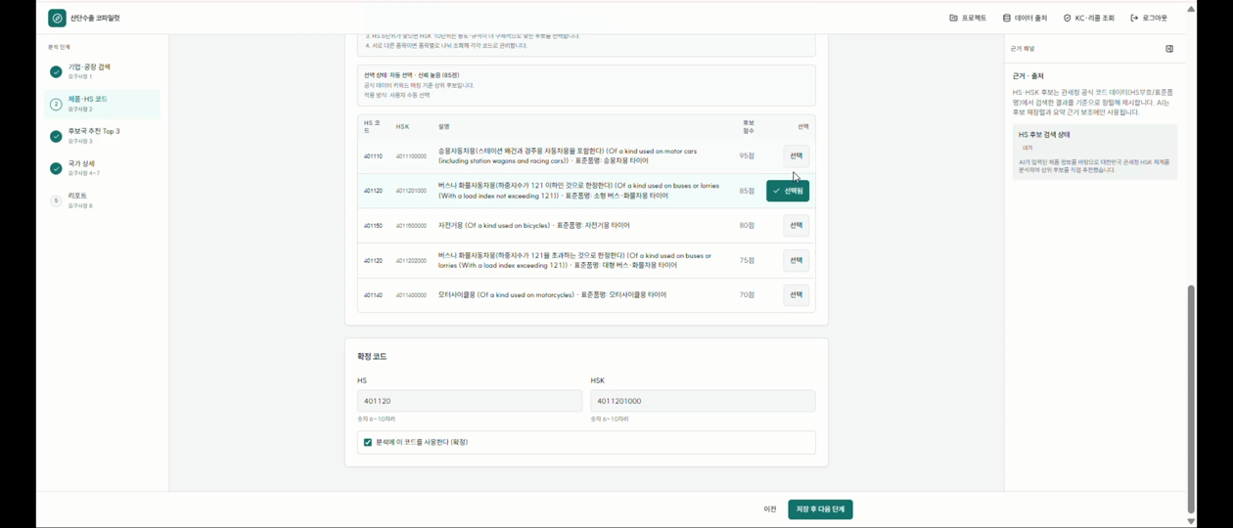
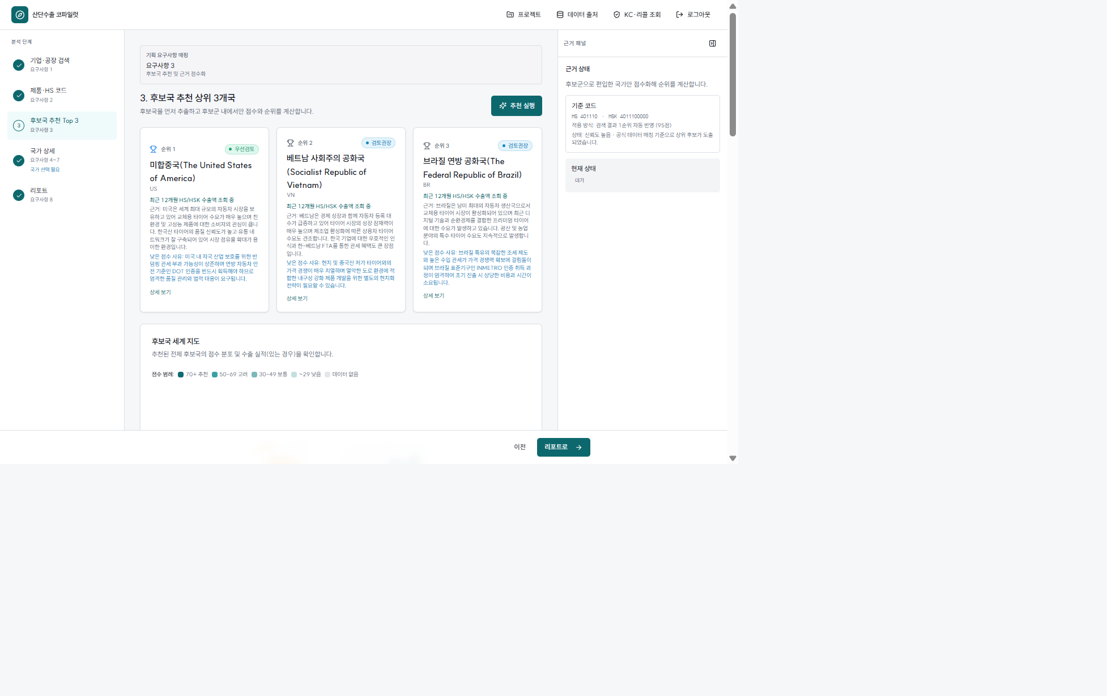
LIVE PRODUCT · STEP 3
후보국은 시장성뿐 아니라 규제·결제·안전 근거로 좁혀집니다
TOP 3
실제 후보국 추천 화면
01
미국
기회와 진입장벽 동시 검토
02
베트남
성장성과 조건 비교
03
브라질
시장성과 위험 비교
추천 이유 + 낮은 점수 이유를
함께 공개합니다.
Source: 실제 구현 화면 countries.png
07
Notes:
예상 발표시간: 1:10
핵심 메시지: 추천은 일반 국가 순위가 아니라 기업·품목 기준의 추적 가능한 후보군입니다.
삽입할 프로그램 스크린샷: countries.png
화면에서 강조할 부분: 미국·베트남·브라질과 포함·감점 이유
PPT 핵심 문구: Top 3를 이유와 함께 좁힌다
발표 대본:
확정된 타이어 코드로 미국, 베트남, 브라질이 상위 후보로 제시됩니다. 각 카드에는 포함 이유뿐 아니라 낮은 점수의 이유가 함께 표시됩니다. 후보군 안에서만 시장성, 인증, 규제, 결제, 안전을 비교하기 때문에 시장 규모만 큰 국가를 무조건 추천하지 않습니다.

Slide 8
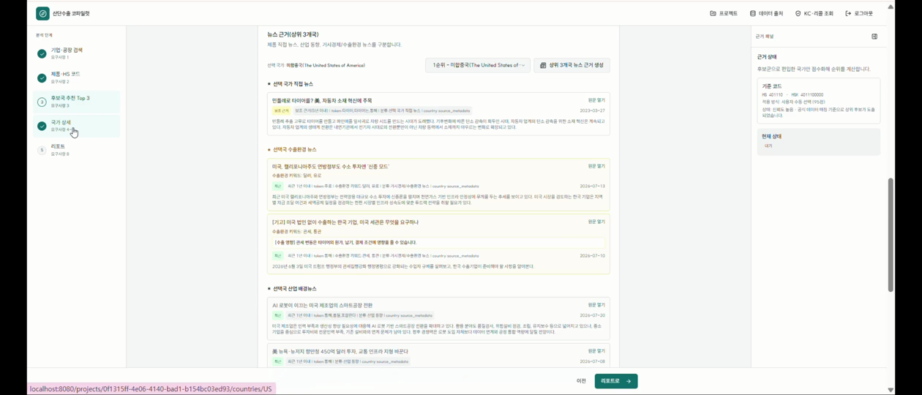
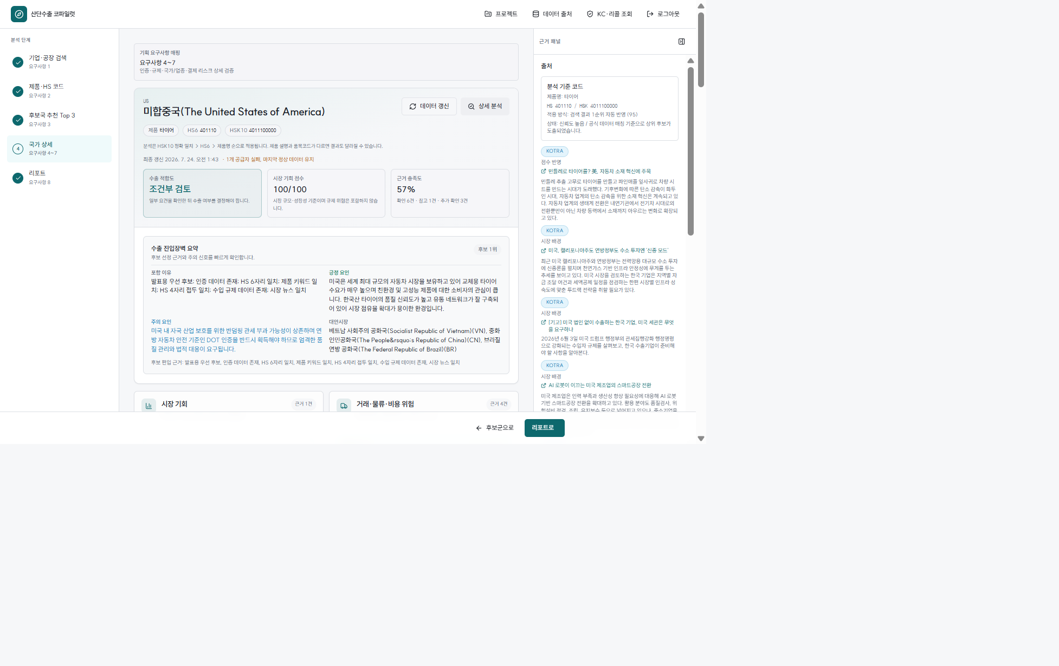
LIVE PRODUCT · STEP 4
미국 상세 화면에서 시장·관세·인증·결제 근거를 함께 검증합니다
미국 타이어 · HS 401110
실제 데모 · 미국 국가상세
시장
$10.51B
2025 수입시장 · 한국산 점유율 5.57%
관세·분류
HTS 10건
10자리 후보 확인 · 한미 FTA 특혜 가능
인증·규제
DOT·FMVSS
KOTRA 직접일치 · 반덤핑 규제중
국가 추천 이후, 실제 수출 판단에 필요한 시장·관세·인증·거래 조건을 출처와 함께 확인합니다.
물류·결제
LPI 3.8
결제 지연 18.9% · 실제 운송비 확인
조건부 진출 가능
HTS 세번 · 반덤핑 관세율 · 인증 요건을 최종 확인
Source: UN Comtrade·USITC·KOTRA·World Bank·K-SURE
08
Notes:
예상 발표시간: 1:15
핵심 메시지: 국가상세 화면은 시장성뿐 아니라 실제 진입에 필요한 관세·인증·규제·거래 근거를 함께 제공합니다.
삽입할 프로그램 스크린샷: 26초~1분 42초 미국 국가상세 작동 영상
화면에서 강조할 부분: 수입시장 105.1억 달러, 한국산 5.57%, HTS 후보 10건, DOT·FMVSS, 반덤핑, LPI 3.8, 결제 지연 18.9%
PPT 핵심 문구: 추천 국가를 실제 수출 조건으로 검증
발표 대본:
8번은 미국 국가상세 화면입니다. 단순히 시장 점수만 보여주는 화면이 아닙니다. 2025년 HS 401110 수입시장은 105억 1천만 달러이고 한국산 점유율은 5.57퍼센트입니다. 이어 제품 구조와 림 직경에 따라 달라지는 미국 HTS 10자리 후보 10건과 한미 FTA 특혜 가능성을 확인합니다. 동시에 DOT와 FMVSS 인증, 한국산 타이어 반덤핑 규제, 물류성과지수 3.8, 결제 지연율 18.9퍼센트까지 한 화면에서 검토합니다. 따라서 후보국 추천 다음 단계에서 실제 진출 가능성을 시장, 관세, 인증, 거래 조건으로 구체화할 수 있습니다.

Slide 9
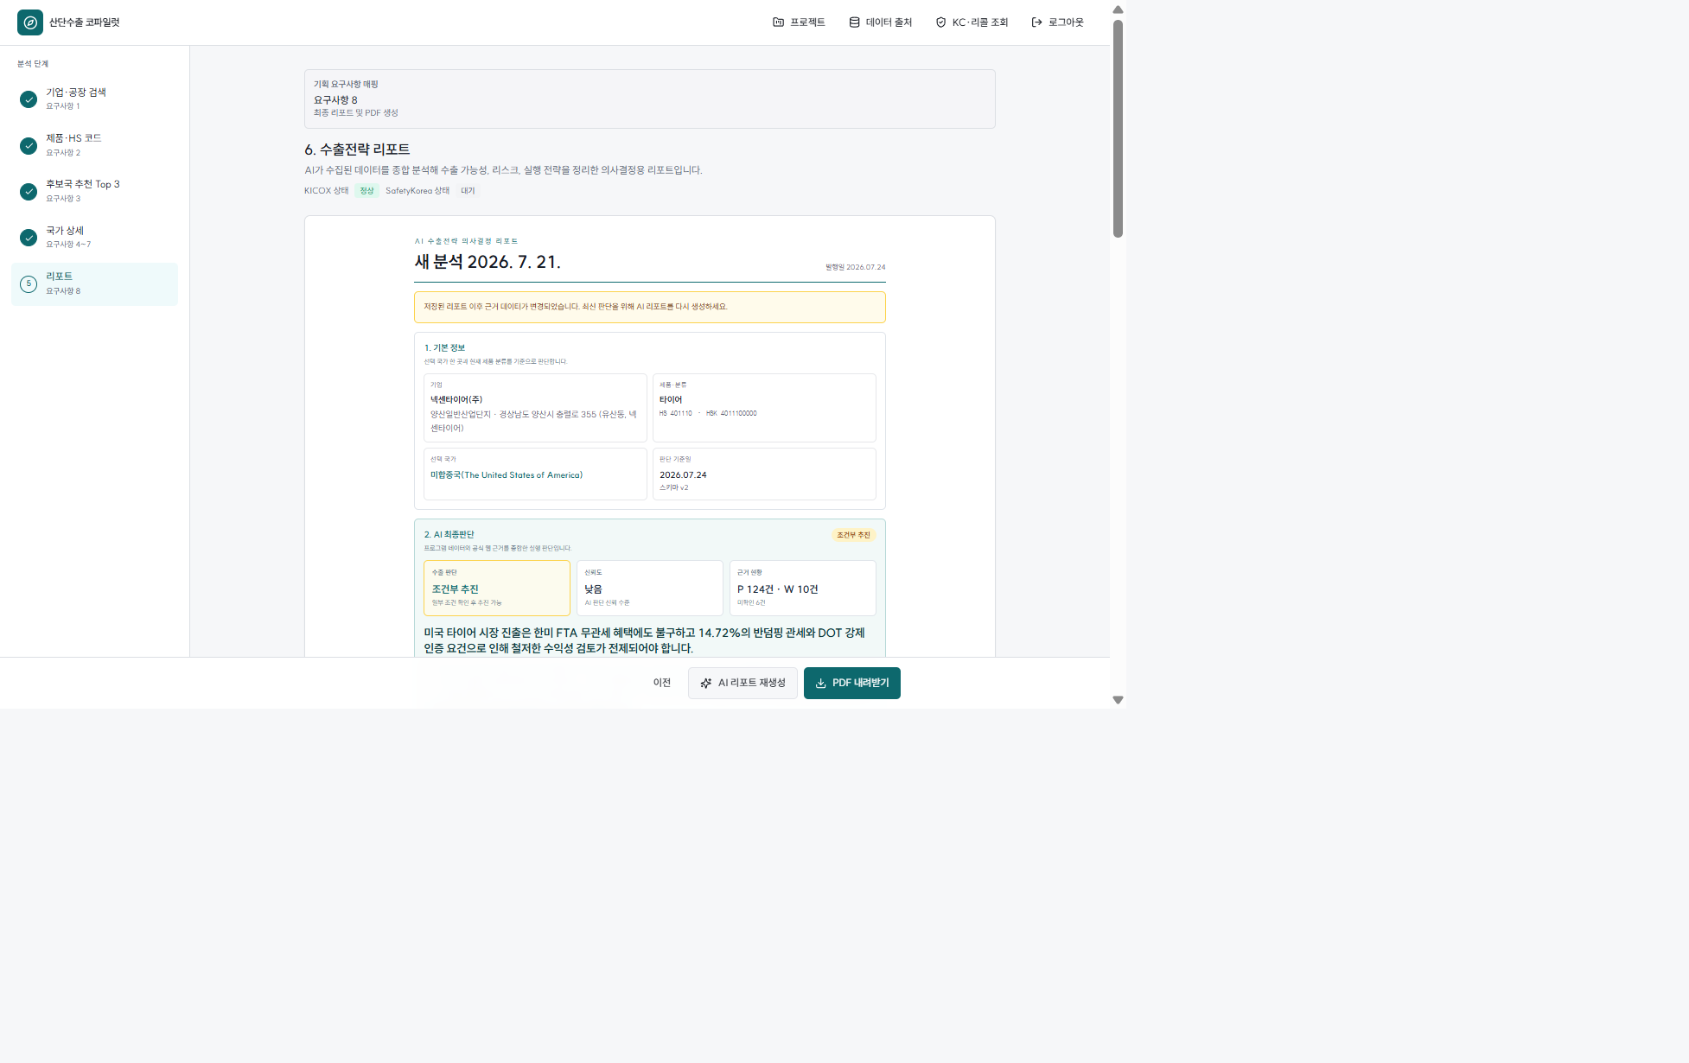
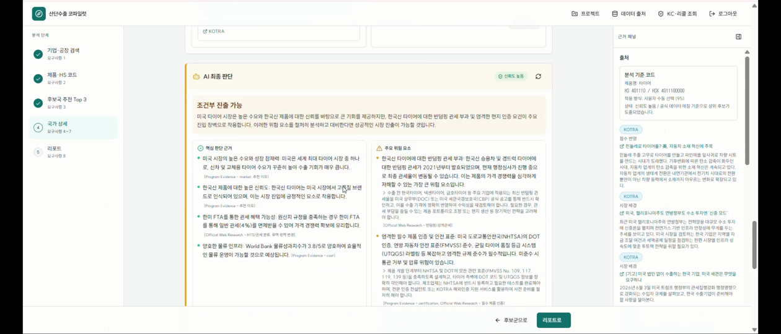
LIVE PRODUCT · STEP 5
AI는 요약문이 아니라 조건부 추진과 다음 행동을 만듭니다
조건부 추진
AI 수출전략 리포트
근거가 있는 조건을
실행 항목으로 전환
14.72%
반덤핑 관세
원가 재산정
DOT
필수 인증
기관 확인
85.7%
O/A 결제 비중
무역보험 검토
PDF DOWNLOAD
Source: 실제 구현 화면 report.png
09
Notes:
예상 발표시간: 1:10
핵심 메시지: AI 출력은 출처가 연결된 조건부 판단과 실행 항목입니다.
삽입할 프로그램 스크린샷: report.png
화면에서 강조할 부분: 조건부 추진, 14.72%, DOT, O/A 85.7%, PDF
PPT 핵심 문구: 조건을 담당자와 다음 행동으로 전환
발표 대본:
최종 리포트는 미국 시장을 조건부 추진으로 판단합니다. 현재 데모에서는 한미 FTA 기본 무관세와 함께 14.72% 반덤핑 관세, DOT 인증, O/A 결제 비중 85.7%를 동시에 검토하도록 제시합니다. 그리고 원가 재산정, 인증 확인, 무역보험 검토처럼 담당자와 다음 행동으로 연결하며 PDF로 내려받을 수 있습니다.

Slide 10
ARCHITECTURE
공공데이터가 사실을 만들고 AI가 판단과 행동으로 변환합니다
FACT
공공데이터 사실층
KICOX · KOTRA · K-SURE · 관세청 · 전략물자 · SafetyKorea
10종 API와 공식 웹 근거
EVIDENCE
정규화
근거 ID
의사결정 게이트
기업 · HSK · 국가 키
출처 · 조회일 · 상태
미확인 · 조건부 · 기관확인
ACTION
Gemini · 전문 에이전트
추천
판단
다음 행동
PDF · API
AI는 출처를 대체하지 않고 근거 위에서만 작동합니다.
Source: 프로젝트 데이터·AI 아키텍처
10
Notes:
예상 발표시간: 1:05
핵심 메시지: AI는 공공데이터를 대체하지 않고 근거 위에서 판단과 행동을 생성합니다.
삽입할 프로그램 스크린샷: 없음
화면에서 강조할 부분: 사실층-근거층-게이트-AI 출력의 분리
PPT 핵심 문구: 공공데이터가 사실을 만들고 AI가 행동으로 변환
발표 대본:
구조의 핵심은 AI가 출처를 대신하지 않는다는 점입니다. KICOX, KOTRA, K-SURE, 관세청, 안전·전략물자 데이터를 기업·HSK·국가 키로 정규화하고 출처, 조회일, 상태, 근거 ID를 붙입니다. 그 위에서 Gemini와 에이전트가 추천·판단·행동을 생성합니다. 따라서 다른 AI나 ERP, 지원기관 플랫폼도 동일한 근거 API를 호출해 확장할 수 있습니다.

Slide 11
DIFFERENTIATION
차별점은 데이터 수가 아니라 근거가 끊기지 않는 구조입니다
비교 기준
정보 포털
일반 AI
문서 컨설팅
AI 산단수출 코파일럿
기업·품목 맥락
부분
입력 의존
수작업
전 과정 유지
출처·조회일
제공
불안정
고정 시점
근거 ID 추적
미확인 공개
분산
누락 가능
문서 기재
게이트로 유지
데이터 갱신
재검색
재질문
재작성
재조회·재생성
다음 행동
분리
일반 조언
수기 작성
담당자·PDF 연결
핵심 경쟁력 | 10종 API + 근거·게이트 스키마 + HSK 도메인 규칙
Source: 기능 비교 및 구현 구조
11
Notes:
예상 발표시간: 0:55
핵심 메시지: 경쟁력은 데이터·게이트·도메인 규칙이 한 흐름에서 작동하는 구조입니다.
삽입할 프로그램 스크린샷: 없음
화면에서 강조할 부분: 코파일럿 열의 전 과정 유지, 근거 ID, 미확인 게이트
PPT 핵심 문구: 데이터 수가 아니라 근거가 끊기지 않는 구조
발표 대본:
차별점은 API를 많이 붙였다는 데 있지 않습니다. 기업과 품목을 기준으로 10종 공공데이터를 연결하고, 정확 일치부터 HS6, 제품명 순으로 근거 신뢰도를 관리하며, 미확인을 의사결정 게이트로 남기는 구조가 핵심입니다. 이 데이터·게이트 스키마가 일반 포털이나 단순 챗봇과 다른 경쟁력입니다.

Slide 12
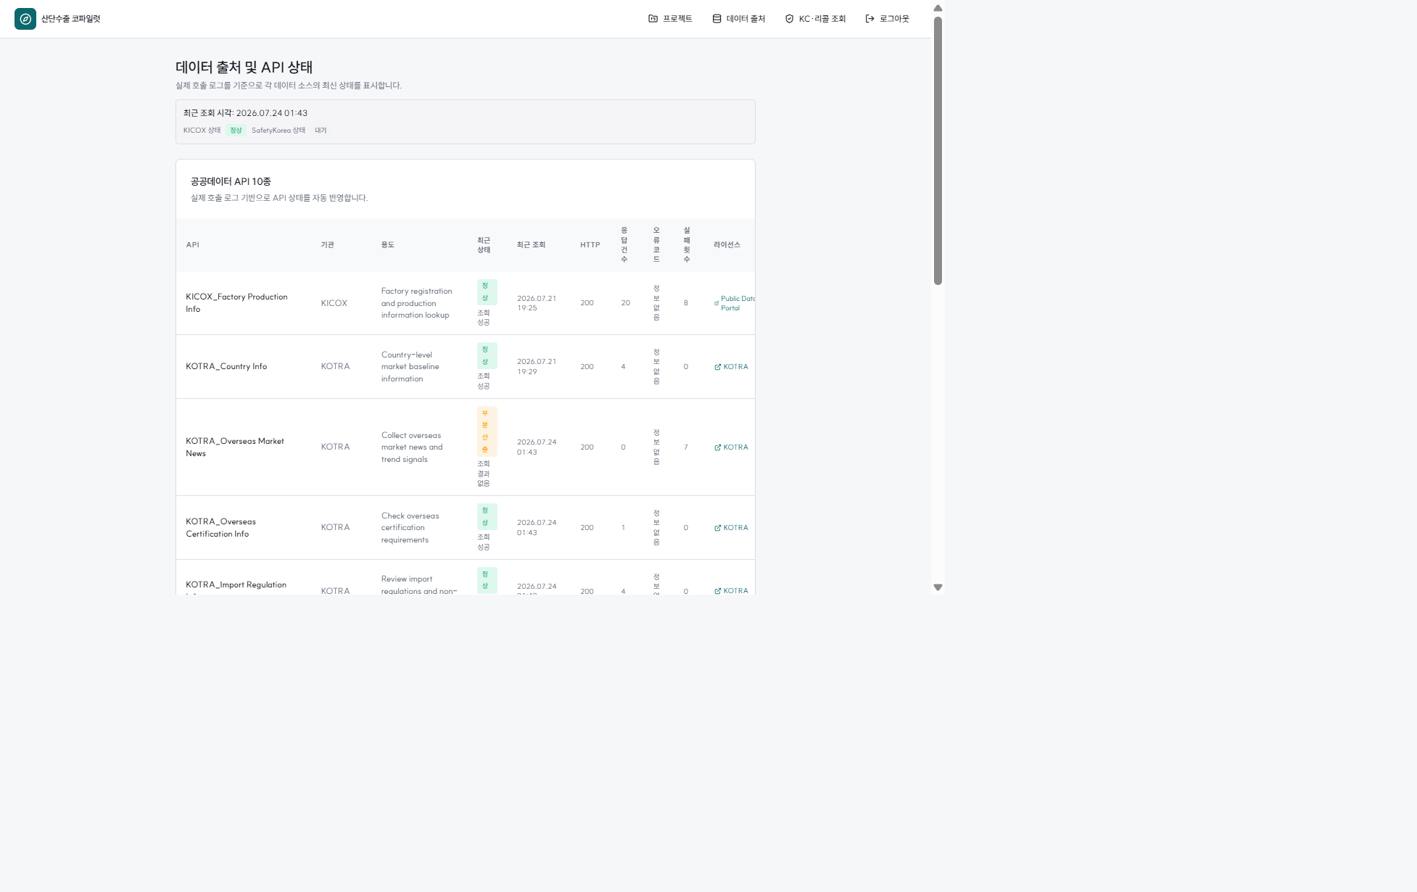
VALIDATION
넥센타이어 시나리오로 입력부터 PDF까지 전 과정을 검증했습니다
공공데이터 상태 · 호출 로그
E2E SCENARIO VERIFIED
01
5단계 완주
기업 입력 → 후보국 → 국가 상세 → AI 판단 → PDF
02
10종 API 관측
성공 · 부분 · 대기 상태와 호출 로그 확인
03
산출물 생성
조건부 판단과 실행 리포트 PDF 생성
다음: 사용자 파일럿으로 시간·누락·유용성 측정
Source: 실제 구현 화면 data-sources.png 및 E2E 시나리오
12
Notes:
예상 발표시간: 0:55
핵심 메시지: 현재 증거는 E2E 시나리오 검증이며 사용자 파일럿이 다음입니다.
삽입할 프로그램 스크린샷: data-sources.png
화면에서 강조할 부분: 5단계 완주, 10종 API 상태·로그, PDF 생성
PPT 핵심 문구: 구현 검증 완료, 사용자 검증은 다음 단계
발표 대본:
현재 검증 수준을 과장하지 않겠습니다. 실제 넥센타이어 시나리오로 기업 입력부터 후보국, 미국 상세, AI 판단, PDF까지 5단계를 완주했고, 데이터 출처 화면에서 공공데이터 API 10종의 성공·부분·대기 상태와 호출 로그를 확인했습니다. 다음 검증은 산단 및 지원기관 담당자와 실제 업무시간, 판단 유용성, 누락 감소를 측정하는 사용자 파일럿입니다.

Slide 13
BUSINESS MODEL
B2B SaaS로 시작해 기관 라이선스와 API 반복매출로 확장합니다
01
B2B SaaS
02
B2G LICENSE
03
USAGE API
제조기업
산단·지자체·TP
ERP·CRM·지원 플랫폼
상품
→
상품
→
상품
프로젝트·좌석형 분석
기관 대시보드·화이트라벨
근거·판단 API 연동
수익
수익
수익
월·연 구독
연간 라이선스
사용량 기반
운영 기반
공공데이터 상태 모니터링
AI 사용량·캐시 관리
고위험 판단은 전문가 확인
수혜자와 지불자가 일치하도록 상품·과금·운영을 단계별로 확장합니다.
Source: 제안 사업·운영 모델
13
Notes:
예상 발표시간: 1:00
핵심 메시지: 기업 구독에서 기관 라이선스와 API 반복매출로 확장하는 제안 모델입니다.
삽입할 프로그램 스크린샷: 없음
화면에서 강조할 부분: 수혜자, 상품, 과금, 운영이 단계별로 연결됨
PPT 핵심 문구: B2B SaaS → B2G 라이선스 → 사용량 API
발표 대본:
초기에는 제조기업이 프로젝트와 좌석 단위로 쓰는 B2B SaaS로 시작합니다. 지원기관에는 다수 기업을 관리하는 기관 라이선스와 화이트라벨 대시보드를 제공합니다. 이후 ERP·CRM·수출지원 플랫폼에 근거·판단 API를 사용량 기반으로 공급합니다. 운영은 공공데이터 상태 모니터링, AI 사용량 관리, 공식 데이터 갱신, 전문가 최종 확인의 조합입니다.

Slide 14
SCALE-UP
파일럿에서 기관 도입과 다중 에이전트까지 순서대로 확장합니다
NOW
→
01
→
02
→
03
→
04
→
05
MVP
파일럿
안정화
기관 도입
플랫폼
에이전트
E2E 시나리오
시간·누락·채택률
상태·캐시·품질
포트폴리오·화이트라벨
ERP·CRM·API
HS·인증·관세·리스크
공통 기반
동일한 근거 스키마 → 외부 시스템 연동 → 전문 AI 에이전트 협업
Source: 제안 확장 로드맵
14
Notes:
예상 발표시간: 0:55
핵심 메시지: 검증과 도입을 먼저 만들고 같은 근거 스키마로 플랫폼과 에이전트까지 확장합니다.
삽입할 프로그램 스크린샷: 없음
화면에서 강조할 부분: 파일럿-안정화-기관-플랫폼-다중 에이전트 순서
PPT 핵심 문구: 확장의 공통 기반은 동일한 근거 스키마
발표 대본:
다음 단계는 기능을 더 붙이는 것보다 검증과 도입 순서가 중요합니다. 먼저 기관 파일럿으로 KPI를 확보하고, 승인 대기 데이터와 캐시 갱신 체계를 안정화합니다. 이후 기관용 포트폴리오와 API를 제공하고, 장기적으로는 HS 분류, 인증, 관세·물류, 바이어 리스크 에이전트가 같은 근거 스키마 위에서 협업하도록 확장하겠습니다.

Slide 15
수출의 첫 판단을
5분 안에
구현된 흐름
10
→
3
→
5
→
1
종 공공데이터
후보국 Top 3
단계 검증
실행 리포트
다음 단계
산단·지원기관 파일럿으로 시간 단축과 판단 품질을 검증하겠습니다.
AI 산단수출 코파일럿
THANK YOU
Notes:
예상 발표시간: 0:50
핵심 메시지: 구현된 10종 데이터·5단계 흐름을 실제 기관 파일럿으로 검증할 단계입니다.
삽입할 프로그램 스크린샷: 없음
화면에서 강조할 부분: 10→3→5→1의 구현 요약과 파일럿 제안
PPT 핵심 문구: 수출의 첫 판단을 5분 안에
발표 대본:
AI 산단수출 코파일럿은 10종 공공데이터를 후보국 Top 3, 5단계 검증, 1개의 실행 리포트로 연결합니다. 목표는 수일 걸리던 초기 조사를 5분의 첫 판단으로 바꾸고, 중요한 미확인 조건을 놓치지 않게 하는 것입니다. 이제 실제 산단과 지원기관 파일럿으로 시간 단축과 판단 품질을 검증하겠습니다. 감사합니다.

